Slide 1
Bayesian Deep Learning Introduction
Ding Weizhen

Slide 2
Outline
Deep learning vs Bayesian Methods
Zhusuan Introduction
MCMC
Cyclical SG-MCMC (ICLR2020 ORAL)[1]
[1]Zhang, Ruqi, Li, Chunyuan, Zhang, Jianyi, Chen, Changyou, & Wilson, Andrew Gordon. . Cyclical stochastic gradient mcmc for bayesian deep learning.

Slide 3
Outline
Deep learning vs Bayesian Methods
Zhusuan Introduction
MCMC
Cyclical SG-MCMC (ICLR2020 ORAL)

Slide 4
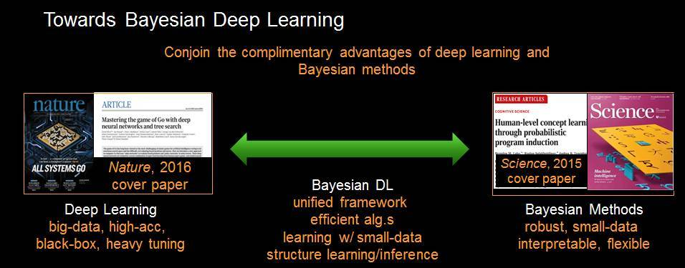
Deep learning vs Bayesian Methods
Notes:
深度学习用了大量的训练样本，用了大量的计算资源。结果是我们在很多任务下，在特定环境、特定数据集上可以得到非常高的准确度。但Deep Learning 还存在的一些问题：可能不是很鲁棒，图像分类网络中的输入图像加如一些噪声，这些噪声可能是人检测不到的，合成一个图片之后却可以完全误导这个网络，甚至能够按照你的意愿误导分到某一个类。贝叶斯学习可以用少量的训练样本帮助我们学非常精确的模型。我们希望贝叶斯深度学习既有贝叶斯本身的可解释性，可以从少量的数据里边来学习；另外又有 Deep Learning 非常强大的拟合能力。

Slide 5
Outline
Deep learning vs Bayesian Methods
Zhusuan Introduction
MCMC
Cyclical SG-MCMC (ICLR2020 ORAL)

Slide 6
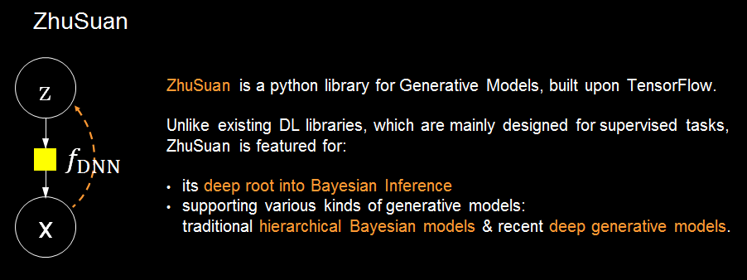
ZhuSuan A Library for Bayesian Deep Learning
Notes:
珠算是清华大学朱军教授和其学生主导的于17年开源一个生成模型的 Python 库，构建于 TensorFlow 之上。珠算不像现有的主要是为监督学习而设计的深度学习库，它是一种扎根于贝叶斯推断并支持多种生成模型的软件库。对于 Z 变量（隐含变量），我们会用 P(Z) 来描述它的先验分布；中间有一个参数化的神经网络做变换；最后生成我们想要的数据 X。在不同场景下，这个 Z 的含义可能不一样。比如：如果要生成医学图片，我们通常希望 Z 能够表达造成疾病的原因；而对于文本图片，我们可能希望理解背后的主题等等。

Slide 7
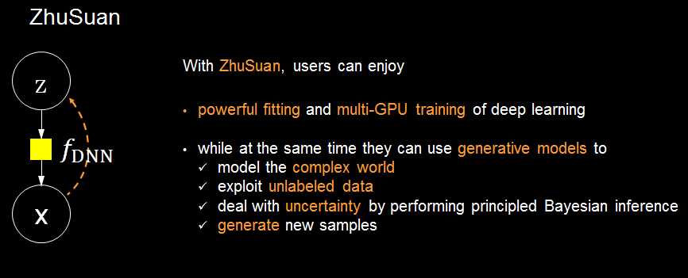
ZhuSuan A Library for Bayesian Deep Learning
Notes:
珠算区别于其他平台的一个很大的特点，即可以深度地做贝叶斯推断，因此，也就可以很有效地支持深度生成模型。珠算平台可以在 GPU 上训练神经网络，同时我们可以在上面做概率建模和概率推断，带来好处有：可以利用无监督数据、可以做小样本学习、可以做不确定性的推理和决策、可以生成新的样本等等。
贝叶斯深度模型最难的实际上是推断部分，在机器学习里有两类的推断方法，一种是变分（Variational）方法，一种是蒙特卡罗模拟方法。对于变分方法来说，后验分布p(x|z)分布是我们的目标，在某个概率分布空间里面，但我们并不能直接计算。所以，变分方法主要是希望在某个简化的子集里找一个蓝色的点去逼近它。对于 MCMC 方法来说，现在主流的解决方法是构造一些动力学方程，以达到模拟的效果

Slide 8
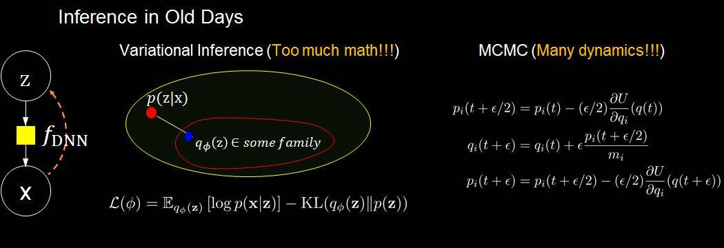
ZhuSuan A Library for Bayesian Deep Learning
Notes:
贝叶斯深度模型最难的实际上是推断部分，在机器学习里有两类的推断方法，一种是变分（Variational）方法，一种是蒙特卡罗模拟方法。对于变分方法来说，后验分布p(x|z)分布是我们的目标，在某个概率分布空间里面，但我们并不能直接计算。所以，变分方法主要是希望在某个简化的子集里找一个蓝色的点去逼近它。对于 MCMC 方法来说，现在主流的解决方法是构造一些动力学方程，以达到模拟的效果

Slide 9
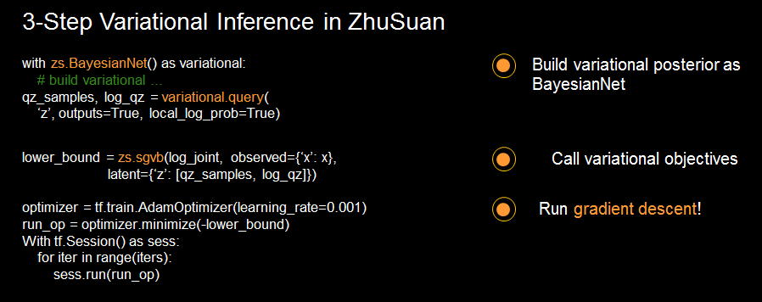
ZhuSuan A Library for Bayesian Deep Learning
Notes:
用珠算做变分推断只需要三步：第一步，我们要构造一个变分分布，这个变分分布就像我前面讲的生成模型一样，可以通过初始化一个 BayesianNet，然后非常直观地写每部分是确定性的还是随机的等等。第二步，可以调用一下变分目标（variational objective），比如 z.sgvb，珠算上实现了不同的变分目标。最后一步步就是使用梯度下降进行迭代，同深度神经网络一样，不断地使用随机梯度下降进行迭代而达到优化。

Slide 10
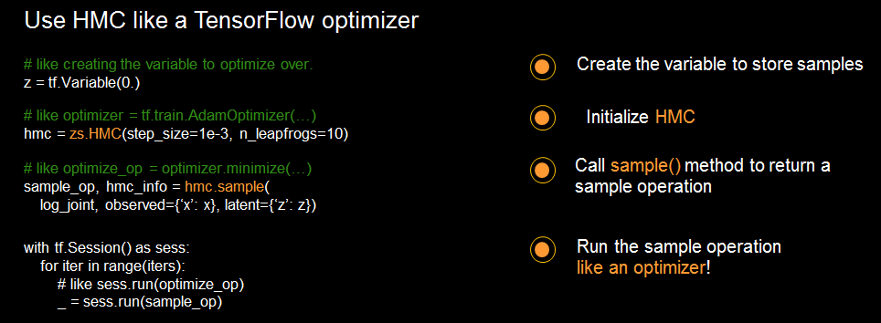
ZhuSuan A Library for Bayesian Deep Learning
Notes:
当使用哈密尔顿蒙特卡罗方法做优化器。HMC可以处理高维空间里面的采样，该算法在珠算上也非常容易来实现。我们首先需要构建变量以储存样本，然后就可以初始化 HMC 采样器。接下来调用 sample() 函数就可以得到一个采样算子，随后的在不断运行样本迭代优化。目前贝叶斯深度学习的应用方向是在标注数据很少情况下的半监督学习，小样本学习以及VAE, GAN之类的生成模型。

Slide 11
Outline
Deep learning vs Bayesian Methods
Zhusuan Introduction
MCMC
Cyclical SG-MCMC (ICLR2020 ORAL)
Notes:
贝叶斯深度学习在全监督学习下的优势可能并不明显，所以我查到的近两年相关的顶会论文做的还是很理论的工作。像MCMC在高维度空间的应用，还有很多方法可以结合上，我之后要讲的ICLR2020 的一篇ORAL就是做这类研究的。在讲这篇paper之前我先简单介绍一下MCMC的基础理论。

Slide 12
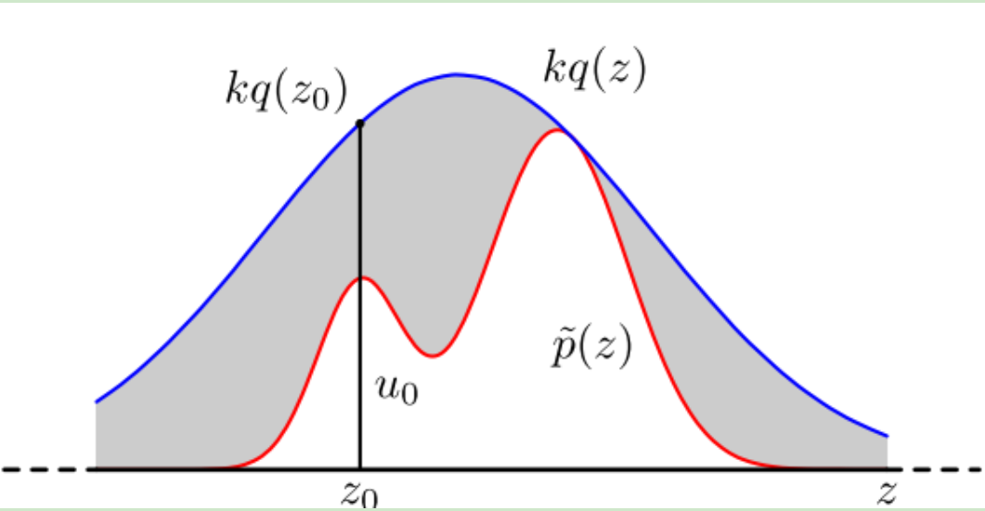
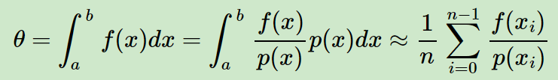
MCMC
Monte Carlo Method
Accept-reject sampling
But for high dimensional distribution p(x), it is
Hard to find k and q(x)
Notes:
Monte Carlo方法是对于一个在（a,b)区间上很难求解的原函数f(x），通过采样来模拟出一个近似值。当x在(a,b)区间的的分布也不知道的时候，使用接受拒绝采样。先设定一个可程序采样的分布去kq（x)使得满足p(x)被kq(x)包含在内。然后在x轴上采样的时候同时在y轴上也做一次基于均匀分布的采样，如果对应的点（x,y)在白色区域就保留这次采样否则就拒绝此次采样。整个过程中，就通过一系列的接受拒绝决策来达到用q(z) 模拟p(x) 概率分布的目的。然而对于一些高维的复杂非常见分布p(x），我们要找到一个合适的kq(x)就非常困难。

Slide 13
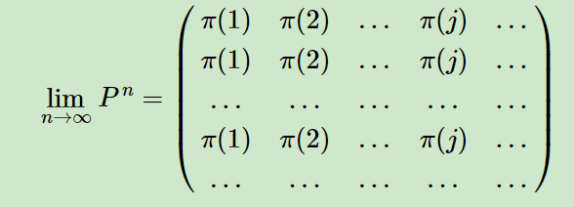

Markov Chain
The state of $x_{t+1}$ only depends on state of $x_{t}$
如果一个非周期的马尔科夫链有状态转移矩阵P,并且它的任何两个状态是连通的,那么$\lim_{n→∞}P^{n}与$初始状态无关
Notes:
Markov 链的一个性质是如果如果一个非周期的马尔科夫链有状态转移矩阵P,并且它的任何两个状态是连通的,那么$\lim_{n→∞}P^{n}与$初始状态无关。也就是说当每次采样是基于之前一次采样时，且已采样足够多时，就能够达到对于一个稳定分布的采样并且这个稳定分布与初始值无关。

Slide 14
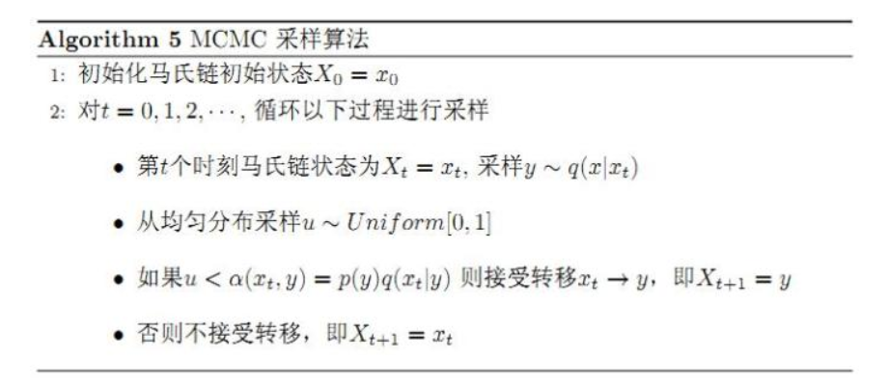
MCMC
Notes:
目标矩阵P可以通过任意一个状态转移矩阵Q乘以一个接受率得到对应变换。α(i,j)α(i,j)我们有一般称之为接受率。取值在[0,1]之间，可以理解为一个概率值。即目标矩阵P可以通过任意一个马尔科夫链状态转移矩阵Q以一定的接受率获得。MCMC算法本身很简单，难点在于一是如何设计动力学方程模拟状态转移，二是在高维度空间中提高相应接受率，减少训练时间。

Slide 15
Outline
Deep learning vs Bayesian Methods
Zhusuan Introduction
MCMC
Cyclical SG-MCMC (ICLR2020 ORAL)[1]
[1]Zhang, Ruqi, Li, Chunyuan, Zhang, Jianyi, Chen, Changyou, & Wilson, Andrew Gordon. . Cyclical stochastic gradient mcmc for bayesian deep learning.
Notes:
这篇ICLR 2020 的ORAL 是一位康奈尔大学的pHD发表的。它最大的创新点是讲17年的一篇基于SGD的周期学习结合到SG-MCMC中取得了很好的结果。

Slide 16




Cyclical SG-MCMC
SG-MCMC Algorithm
Notes:
SG-MCMC是通过先设定好动力学方程，在SGLD中是通过势能的梯度再加上一个高斯噪声来优化下降。
SGHMC中除了势能梯度，还多加了一个基于动量的变化来训练下降。这里的阿尔法是步长，西格玛是高斯噪声，k是迭代次数，γˆ is the estimate of the noise。每一代的迭代中，势能方程都会基于之前参数的变化而更新进行后验分布采样。

Slide 17
Cyclical SG-MCMC
The step size controls the sampler’s behavior in two ways:
the magnitude to deterministically drift towards high density regions
the level of injecting noise to randomly explore the parameter space.
a small step size reduces both abilities, resulting in a large numbers of iterations.
Notes:
这篇论文的作者认为步长的大小既控制了采样器向高密度区域迁移的趋势，又控制了噪声注入对采样器对采样器探索参数空间的幅度。较小的步长会同时削弱这两种能力而导致模型迭代的次数增加，较大的步长则是采样器不能对local region的分布做很好的估计。

Slide 18
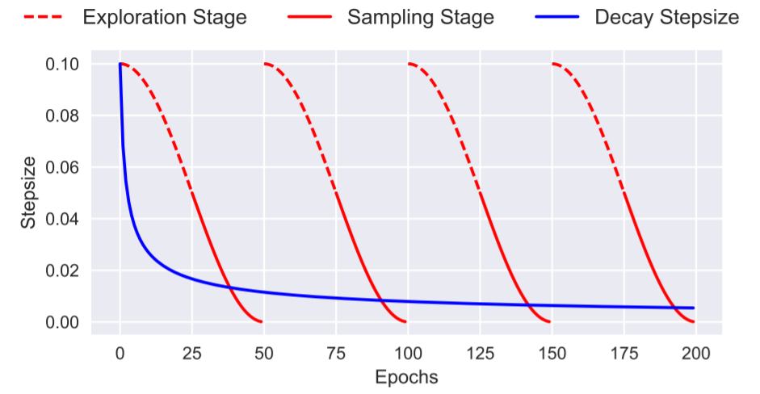
Cyclical SG-MCMC
The blue curve is the traditional decreasing stepsize decay
The red curve shows the proposed cyclical schedule
Notes:
所以作者提出的了将步长设为一个周期性变化的两阶段过程，每个周期一阶段探索过程增大步长只迭代不采样来鼓励采样器通过随机梯度下降跳出local进行更大的模式迁移，当步长缩小到阈值后再进行边采样边迭代来预测local region distribution

Slide 19
Cyclical SG-MCMC
Cyclical SG-MCMC (cSG-MCMC) Operations
(i) Exploration: when the stepsize is large, encouraging the sampler to take large moves and leave the local mode using the stochastic gradient.
(ii) Sampling: when the stepsize is small, the sampler starts to collect samples for local distribution estimation

Slide 20
Cyclical SG-MCMC
Cyclical SG-MCMC Explanation
combines the advantages from the traditional SG-MCMC to characterize the fine-scale local density of a distribution and the cyclical schedule in optimization to efficiently explore multimodal posterior distributions of the parameter space.
Notes:
cSG-MCMC 的结合了传统SG-MCMC中可以很好的表征局部密度分布的优势，和周期调度优化对参数空间的多峰后验分布的探索。

Slide 21


Cyclical SG-MCMC
Cyclical SG-MCMC Algorithm
Propose iterate stepsize like
In each period, $α_{k}$ starts with a large stepsize $α_{0}$,resulting in aggressive exploration in the parameter space. Then it gradually decreases to 0, resulting in exploration in local regions.
In the next period, a restart large stepsize encourage the sampler to escape from the current mode and explore a new area of the posterior.

Slide 22
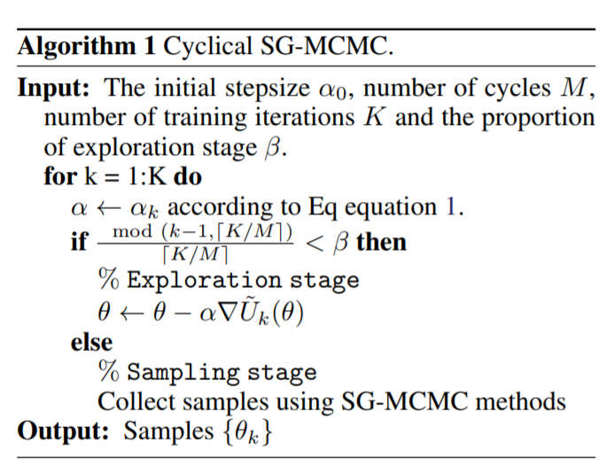
Cyclical SG-MCMC
Cyclical SG-MCMC Algorithm.

Slide 23
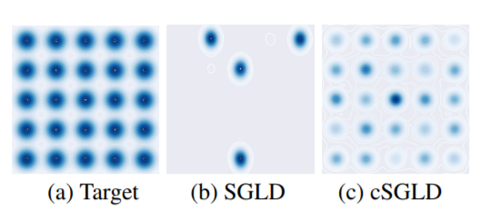

Cyclical SG-MCMC
A Synthetic Experiment
Sampling from a multi-modal distribution on a 2D mixture of 25 Gaussians.
4 parallel SGLD for 50k iterations each
In cSGLD, set M = 30 and the initial stepsize $α_{0}$ = 0.09. The proportion of exploration stage β = 0.25
Notes:
作者基于25个高斯多峰2d混合分布做了一个对比。一组是4个平行SGLD中各训练了50000代后共同采样结果，另一组是周期为30，初始步长为0.09，探索阶段β0.25训练50000代的采样结果。
作者给这个结果说明原始的SGLD会陷入基于初始位置的局部状态中，最后只能表征一部分区域的分布特征。
而sSGLD可以无视起始位置探索和表征所有节点的分布特征。它利用较大的步长来发现新的模块区域，并利用较小的步长来探索本地节点的细致分布。

Slide 24
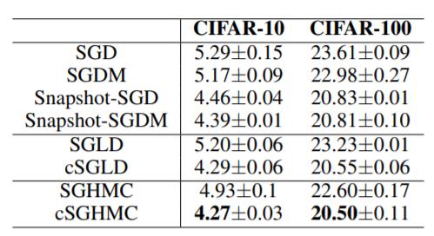
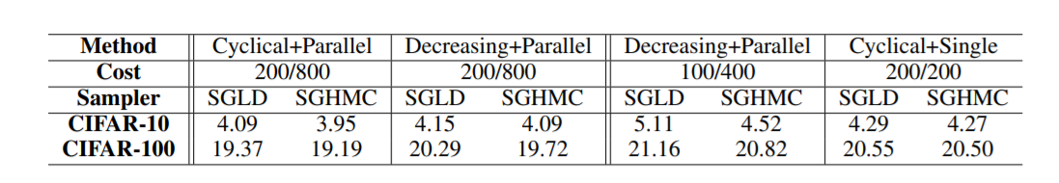
Cyclical SG-MCMC
Image classification on CIFAR-10 and CIFAR-100.
Notes:
作者同时还在CIFAR-10和CIFAR-100上做了test error对比结果。表一中最上面四个是基于深度学习网络的优化器SGD,SGDM 和作者借鉴的17年论文提出的snapshot方法，将原始SGD的衰减步长改为周期性变化步长。下面四个是基于SG-MCMC的优化结果。在所有结果中，cSGHMC的test error 在CIFAR-10和CIFAR-100的结果都是最好的。表二是做了是否有平行算法和和步长设计的组合对照结果。

Slide 25
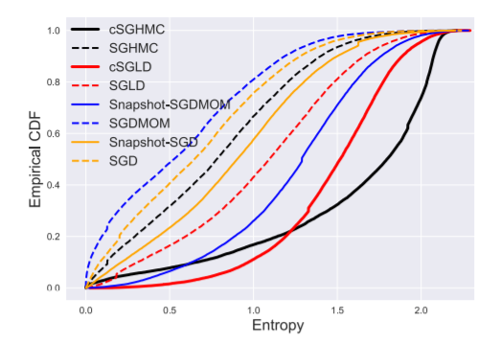
Cyclical SG-MCMC
Uncertainty estimation for out-of-distribution samples
Notes:
先在一个三层的MLP网络基于MNIST数据集训练不同的算法模型到收敛后再用来估计非MNIST数据集上预测分布的墒。这张图的横坐标对应的是预测分布的墒值，纵坐标对应的是不同模型的经验累积分布函数。这里面红线和黑线对应的cSGLD和cSGHMC在同墒值的情况下CDF要比其他模型低很多，也就是说明这里模型中不确定的样本量比其他模型要少很多。作者给出的解释是cSG-MCMC算法
在权重空间中探索更多的模块，每种模式都表征了有意义的MNIST数据表示形式。 在分布外数据集（notMNIST）上进行测试时，每种模式都可以
在标签空间上提供不同的预测，从而有更合理的不确定性估计。

Slide 26
Thank you!

